Slide 1
ŠTÍHLÁ LOGISTIKA
Logistický management-X. přednáška

Slide 2
JUST IN TIME (PRÁVĚ VČAS)
ideální zásoba je téměř žádná zásoba

Slide 3
Just In Time (JIT)
Technologie, která se označuje jako bezzásobová
Just In Time = právě včas, to znamená dodávky podle potřeby odebírajícího článku.
Dodávají se malá množství, dodávky jsou velmi časté – i několikrát v průběhu dne.
Doprava a výrobní linky bezprostředně navazují a to umožňuje nejen zrušit výrobní zásoby, ale i snížit pojistnou zásobu.
Systém je náročný na kvalitu dopravy, spolehlivost je důležitější než rychlost. Vyžaduje změnu v řízení výroby.

Slide 4
Úspory spočívají:
ve zvýšení produktivity práce o 20 – 50%,
ve zkrácení doby manipulace a přepravy 50 – 90%,
v redukci obsluţných procesů 35 – 80%,
ve zkrácení doby prostojů výrobního zařízení 50%,
ve snížení výrobních zásob o 50 – 100%,
v úspoře výrobních a skladových ploch o 40 – 80 %.

Slide 5
KANBAN
Metoda KANBAN funguje na principech JIT, je používaná v Japonsku. Základním nosičem informace jsou kanbany (japonské slovo pro štítek), které plní funkci objednávek a průvodek.

Slide 6
KANBAN
Pracoviště, kterému dochází zásoba součástí určitého druhu, vystaví objednávkový kanban a s prázdným přepravním kontejnerem jej odešle pracovišti, které tyto součásti dodává. To kontejner naplní předepsaným počtem součástí určitého druhu a vrátí jej odběrateli s průvodním kanbanem.

Slide 7
KANBAN
Objednávané množství je velice malé, např. asi 1/10 denní potřeby. O dodávkách vždy žádá následující pracoviště. Předcházející pracoviště objednávku musí splnit přesně co do množství i času. Při střetu více objednávek se uplatňuje pravidlo „první přišel, první odchází“ (FIFO).

Slide 8
KANBAN
Přepravní kontejnery musí po vyřízení objednávky obsahovat předepsané množství dobrých součástí. Vadné součásti musí být okamžitě vyřazeny, event. opraveny.

Slide 9
KAIZEN
Znamená neustálé zdokonalování. Žádný proces nelze nikdy prohlásit za zcela dokonalý, ale vždy je zde prostor pro jeho zlepšování. Kaizen v praxi znamená, že všichni členové týmu ve všech složkách organizace neustále hledají cesty ke zlepšení postupů a tento proces zdokonalování je v podniku podporován lidmi na všech úrovních.

Slide 10
KAIZEN
Podstata pojmu KAIZEN je jednoduchá a jasná: KAIZEN znamená zlepšování a zdokonalování.
KAIZEN navíc znamená neustále probíhající zdokonalování týkající se všech, včetně manažerů a dělníků. Filozofie KAIZEN předpokládá, že náš způsob života- ať už pracovního, společenského nebo domácího - si zaslouží neustálé zdokonalování.

Slide 11
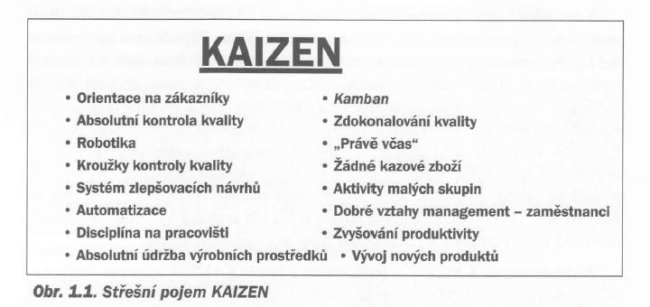
KAIZEN

Slide 12
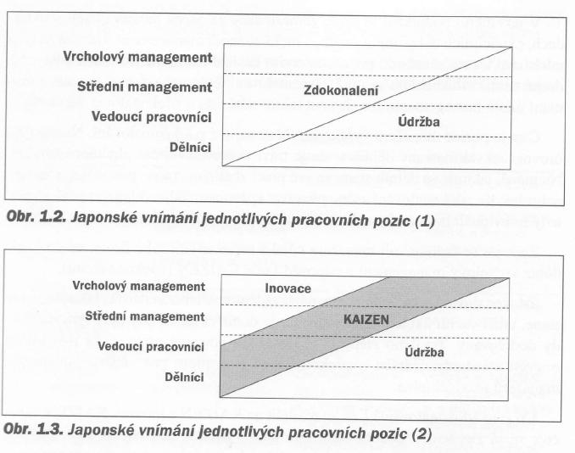
KAIZEN

Slide 13
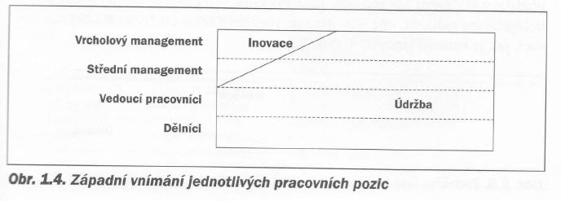
KAIZEN

Slide 14
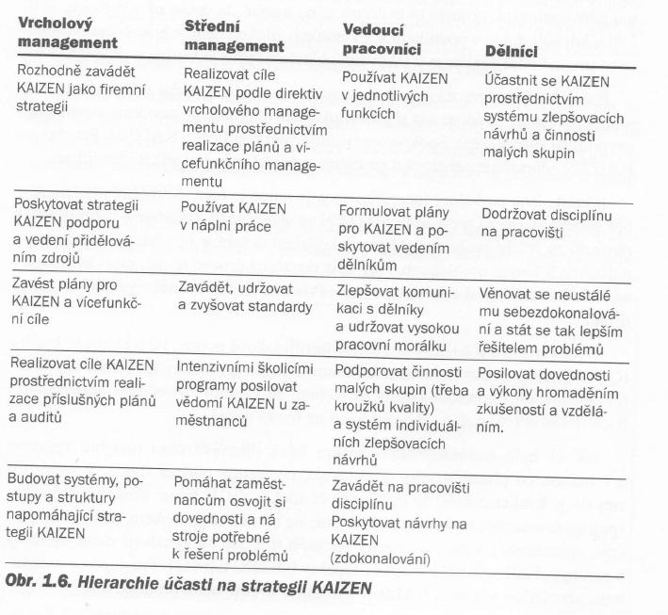

Slide 15
5S
Soubor standardů pro dosažení pořádku, efektivity práce a disciplíny na pracovišti. Tento princip bývá často považován za základ pro nasazení nástrojů a principů štíhlé výroby. V některých podnicích bývá aplikován i v kancelářích. Nemusí se tedy týkat pouze výroby. Název 5S je odvozen od počátečních písmen pěti zásad v japonštině či angličtině.

Slide 16
5S
1. SEIRI (sortovat, angl. Sort)
2. SEITON (setřídit, angl. Set in order)
3.SEISO (čistit, angl. Shine)
4.SEIKETSU (standardizovat, angl. Standardize)
5.SHITSUKE (sebekázeň, angl. Sustain)

Slide 17
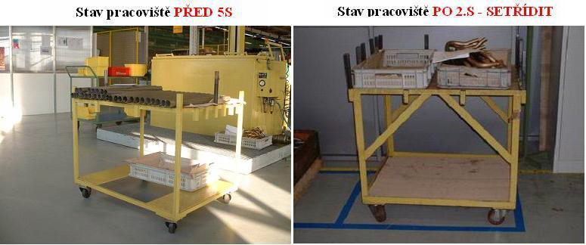

Slide 18
3MU
jsou bariéry efektivního fungování JIT strategie. Tyto pojmy pochází z japonštiny a začínají na Mu:
Muda - nepřidaná hodnota / plýtvání
Mura - nerovnoměrnost
Muri - přetížení

Slide 19
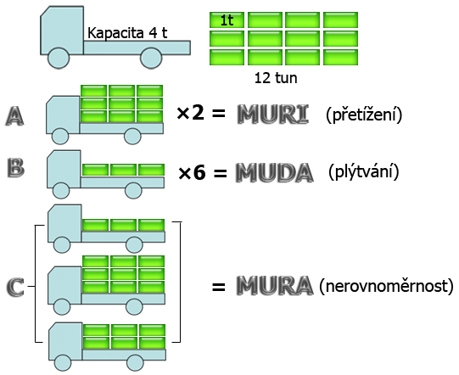

Slide 20
7 MUDA
1.Nadprodukce
2.Čekání
3.Transport
4.Pohyb
5.Neužitečné operace
6.Přezásobení
7.Defekty

Slide 21
Logistická strategie a plánování

Slide 22
ÚLOHA LOGISTICKÉHO MANAGEMENTU
Úlohou logistického managementu jsou dva podnikové cíle:
pohotově dodávat,
snižovat kapitálovou vázanost.

Slide 23
ÚLOHA LOGISTICKÉHO MANAGEMENTU
snížení všech zásob.
koordinace, synchronizace a celková optimalizace logistických řetězců jak uvnitř podniku tak i v mezipodnikovém styku.
Zkracují se intervaly dodávek a dodává se menší množství.
vyloučí se dvojí pojistné zásoby. Musí se vyloučit zbytečná manipulace.
Musí být odstraněna dvojí kontrola jakosti, za jakost ručí dodavatel (odpadá vstupní kontrola).

Slide 24
SLOŽKY LOGISTICKÉHO MANAGEMENTU
vyřizování objednávek, kontrolu stavu zásob a řízení skladů,
řízení výroby,
řízení prodeje a služeb zákazníkům,
řízení dopravy
vyhodnocování a prognózování prodeje,

Slide 25
LOGISTICKÁ STRATEGIE A PLÁNOVÁNÍ
Strategické plánování v logistice není tak běžné jako v oblasti marketingu nebo výroby.
Logistika však může přispět ke strategickému plánu řadou přínosů, jednak operativní zlepšení (např. nižší zásoby a zkrácené dodací lhůty), jednak i strategické výhody (nižší celkové náklady nebo zlepšený zákaznický servis).

Slide 26
LOGISTICKÁ STRATEGIE A PLÁNOVÁNÍ
Logistický plán podporuje logistickou strategii, obsahuje konkrétní činnosti, které bude funkce logistiky vykonávat, aby zajistila dosažení stanovených cílů. Logistická rozhodnutí se přijímají hierarchickým způsobem.
I.strategické rozhodování
II. taktická rozhodnutí
III.operativní rozhodnutí

Slide 27
STRATEGICKÝ PLÁN
se zpracovává na nejvyšší plánovací úrovni, zahrnuje nejdelší období 5-10 let i delší.
Čím delší je časový horizont, tím menší míru podrobností bude plán mít.
Plány jsou velmi obecné (základní směry činností podniku, předpokládaný podíl na daném segmentu trhu…)

Slide 28
TAKTICKÝ PLÁN
pokrývá období jednoho až pěti let, plány se nazývají střednědobé.
jsou konkrétnější než strategické
zahrnují plán kapitálových výdajů
zařazují se výstavba skladů, nákup dopravních prostředků atd.

Slide 29
OPERATIVNÍ PLÁN
roční plán představuje nejpodrobnější úroveň plánování.
rozděluje příjmy, výdaje a související peněžní toky a činnosti na jednotlivé měsíce. v následujícím roce.
Skutečný výkon se průběžně sleduje a porovnává s plánovaným výkonem.
management odhaluje problémy, odpovídajícím způsobem na ně reaguje
vychází výrobní plánování a nákup materiálů.
Předpověď svých logistických potřeb
Určení požadavků na pracovní síly a sjednání smluv s poskytovateli logistických služeb.

Slide 30
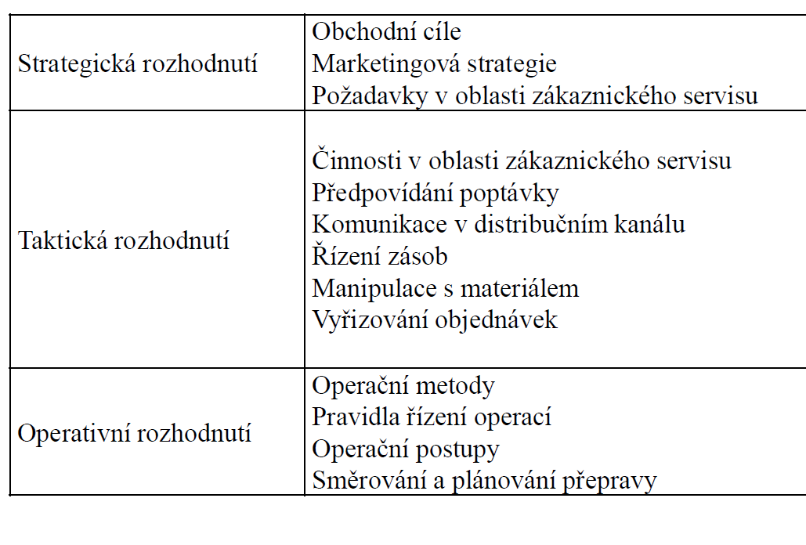

Slide 31
INTEGRACE LOGISTICKÝCH PLÁNŮ PODNIKU
Logistické plánování je nový pojem pro integraci všech plánů v podniku.
Základem logistického plánování jsou čtyři hlavní okruhy:
určení požadavku na distribuci,
sestavení plánu výroby,
tvorba plánu zásobování,
sestavení plánu kapacit.

Slide 32
SCHÉMA LOGISTICKÉHO PLÁNOVÁNÍ

Slide 33
URČENÍ POŽADAVKU NA DISTRIBUCI
Úkolem je odhad kdy, kde a v jakém množství mají být lokalizovány zásoby hotových výrobků v distribučním systému.
Proto je třeba získat:
předpovědi o poptávce zákazníků,
objednávky odběratelů (nesplněné z minula, běžné, očekávané),
informace o stavu zásob,
další znalosti o průběhu sledovaného období

Slide 34
PLÁN VÝROBY
Cílem je sladění výrobních možností s úrovní požadavků na distribuci. Aby nedocházelo ke konfliktům mezi marketingem, výrobou a konečným výrobkem, musí se určit:
co nakupovat,
co vyrábět,
co prodávat,
co případně vyrábět na sklad.

Slide 35
PLÁN ZÁSOBOVÁNÍ
Smyslem je nákup materiálů a dílů pro výrobu a určení objemu produkce vlastní výroby. Východiskem je plán výroby, je nutno stanovit normy spotřeby a velikost dodávek, časové rozložení dodávek.

Slide 36
PLÁN KAPACIT
Je nutno ověřit reálnost plánu z hlediska kapacitních možností organizace. Důležitá je znalost kapacitních norem, spotřeby času výrobních linek, zatížení linek v čase, nedostatek kapacit řešit úpravou smluv se zákazníky, nevytíženost kapacit přesunem pracovníků, prací ve mzdě.

Slide 37
ZÁSADY PŘI ZAVÁDĚNÍ LOGISTIKY
Při zavádění logistiky je nutno dodržet následující desatero:
zaměřit se na zákazníky
integrovat logistický systém
propojit logistiku se strategií
zpružnit logistické řetězce
vytvořit logistický informační systém
vstupovat do strategických společenství
kvantifikovat, měřit, počítat
aplikovat logistický controlling
sledovat finanční vztahy
vyškolit personál

Slide 38
Klasicky řízené podniky vs. Logisticky řízené podniky
Klasicky řízený podnik
Logistický řízený podnik
Cíle:
dost materiálu,
aby bylo z čeho vyrábět,
co největší dávky,
co nejmenší počet variant, co nejlepší využití výrobní kapacity.
Při nákupu jde o co největší množství materiálu, aby mohly být využity množstevní rabaty.
V odbytu je potřeba mít velké zásoby ve skladu hotových výrobků, aby se pokryl požadavek pružnosti a množství materiálu pro zákazníky.
Ve financování jsou opačné požadavky, co nejmenší zásoby a minimalizace všech ztrát.
Cíle:
Vše je podřízeno cíli uspokojit potřeby zákazníků.
Řízení směřuje ke koordinaci, synchronizaci, týmové spolupráci.
Mění se podniková kultura.
Zasahuje organizační uspořádání podniku.
Logistika je partnerem a ne jen obsluhou.
Útvar logistiky musí mít pravomoc zasahovat do úloh ostatních útvarů.

